Slide 1
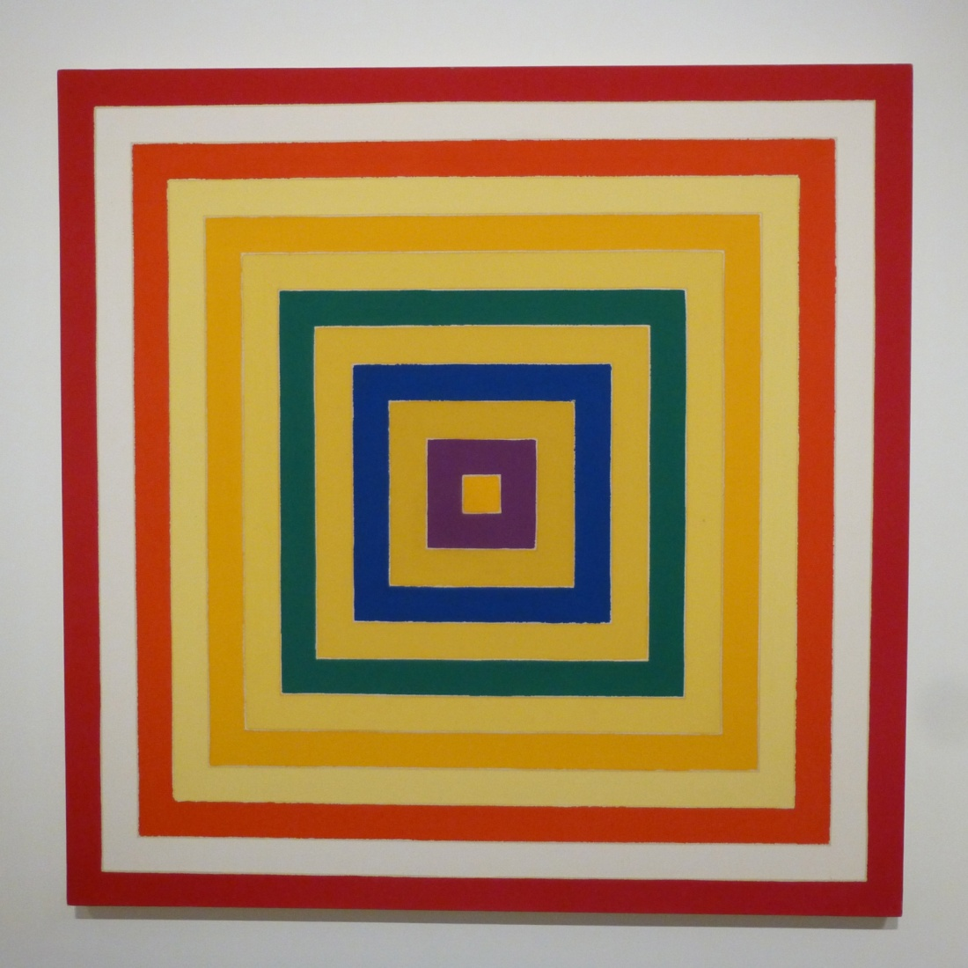
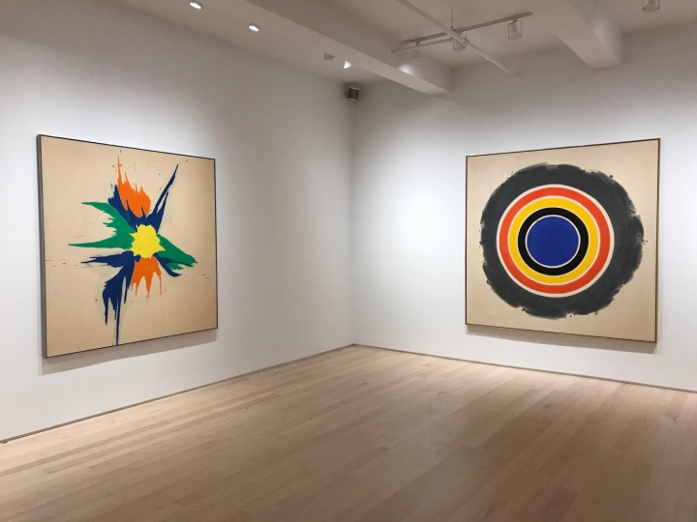
Minimalismus
Frank Stella Kenneth Noland

Slide 2
Ellsworth Kelly

Slide 3
Re
Reduktivní abstrakce (minimalismus v nespecifickém smyslu)
Minimalismus
(jako umělecko-historická kategorie)

Slide 4
Color-field
MINIMALISMUS
Konceptuální umění
Hard-edge

Slide 5
Popření či vyloučení osobního výrazu, gesta; neosobnost
Jednoduché, geometrické tvary
Industriální materiály
Absence obsahu, metafor atd., místo toho soustředění na materialitu díla
(„What you see is what you see“ F.Stella)
Serialita, modularita, opakování

Slide 6
situování objektu do prostoru (či díla vytvářeného pro konkrétní prostor);
zvýraznění časové dimenze setkání a prožívání díla;
implicitní výzva k uvědomování si vlastního těla a jeho kinestetické a pocitové interakce
„(…)minimalistická skulptura vyjímá vztahy z díla a přetváří je ve funkci prostoru, světla a divákova zorného pole. Objekt sám (…) je více reflexivní, protože naše povědomí o sobě samém, nacházejícím se ve stejném prostoru s tímto objektem je silnější než u dřívějších děl, obdařených mnoha vnitřními vztahy.“
(Robert Morris, Notes on Sculpture 1966)

Slide 7
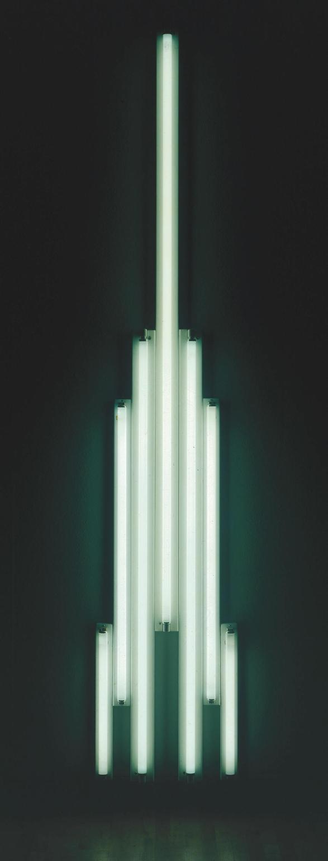
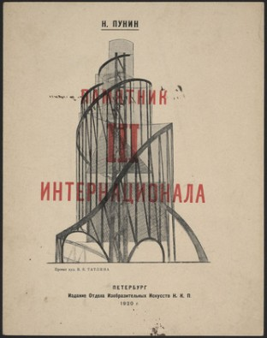
Dan Flavin 1933-96
Monument for V.Tatlin 1964

Slide 8
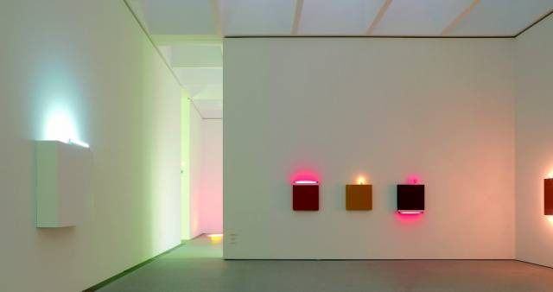
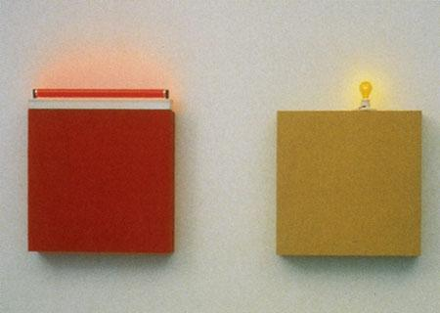

Slide 9
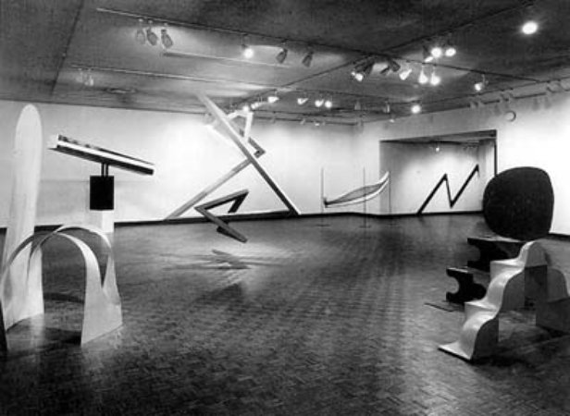
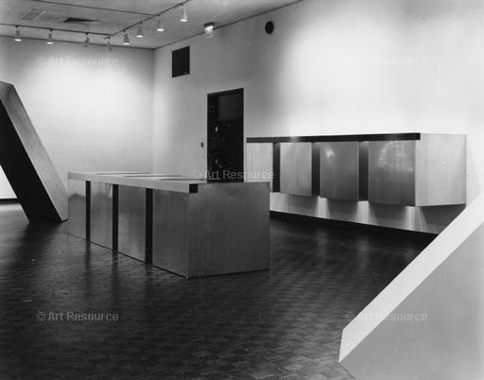
Výstava Primary Structures
New York 1966

Slide 10
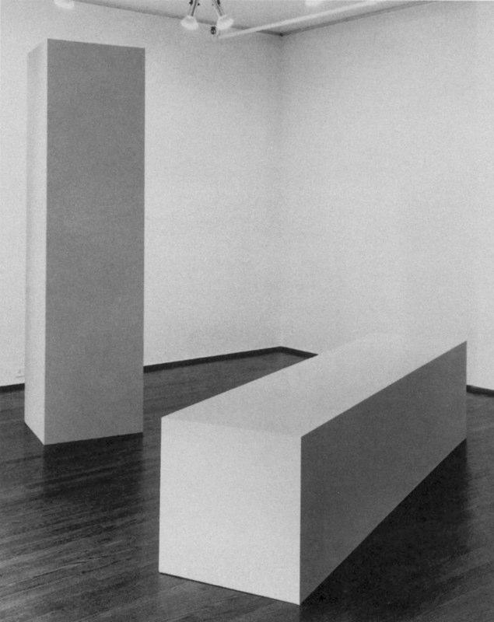
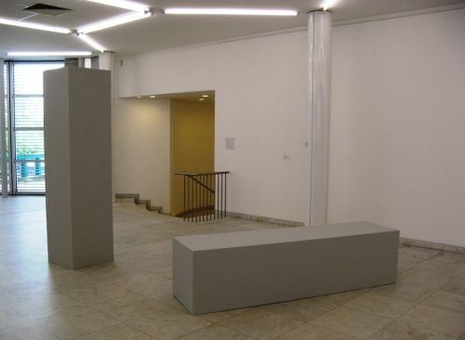
Robert Morris 1931-2018
Untitled (Two columns) 1961

Slide 11
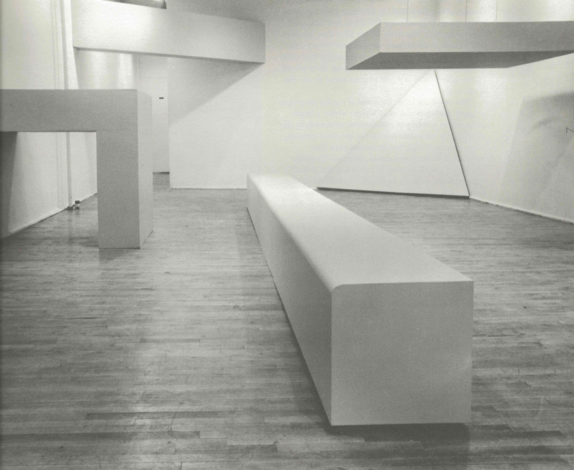
Green gallery NY 1964-5

Slide 12
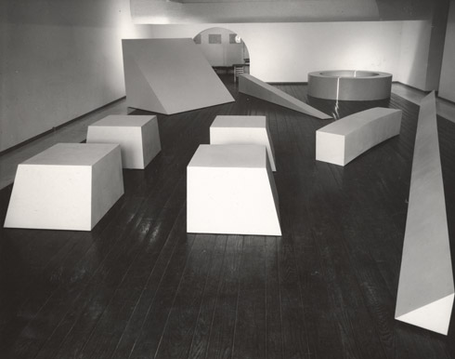
L.A. 1966

Slide 13
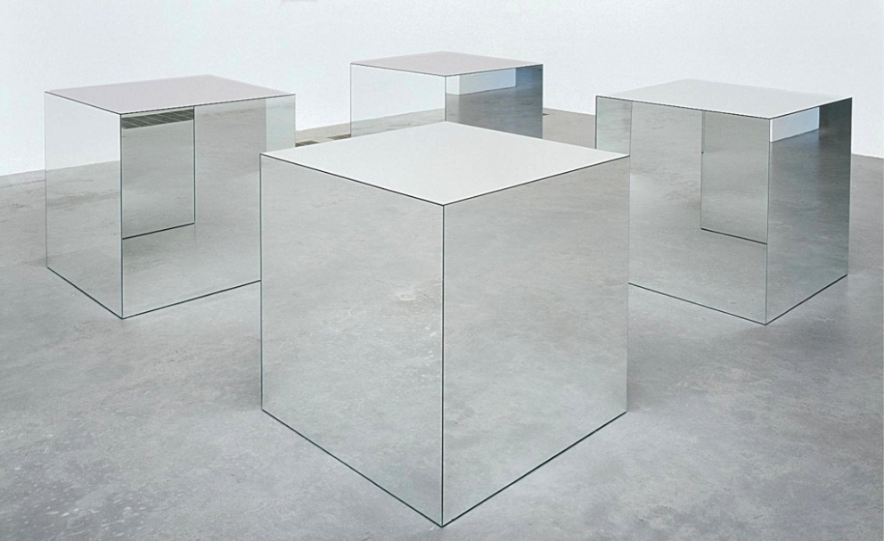
Untitled (Mirror cubes) 1965

Slide 14
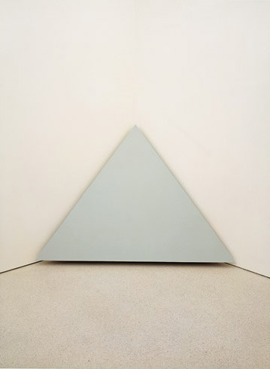
Untitled (Corner Piece), 1964

Slide 15
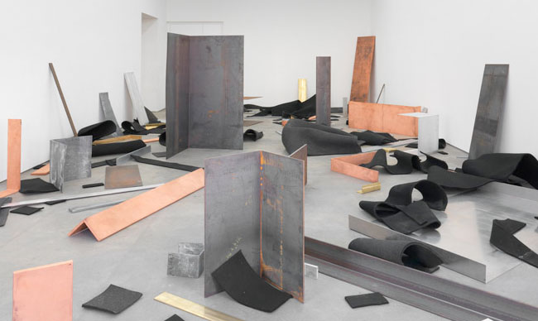
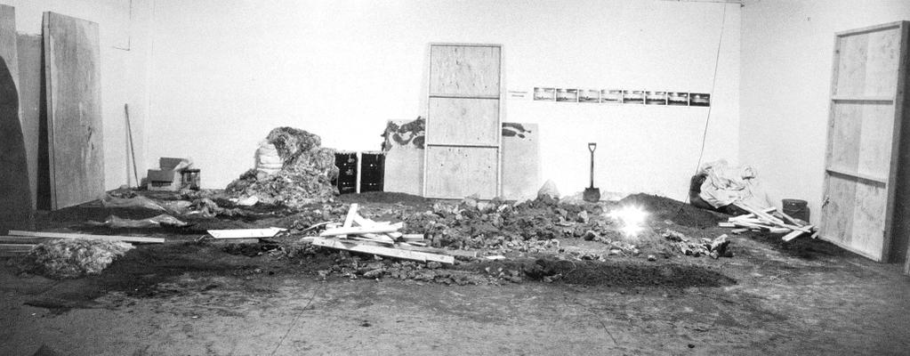
Continuous project altered daily 1969

Slide 16
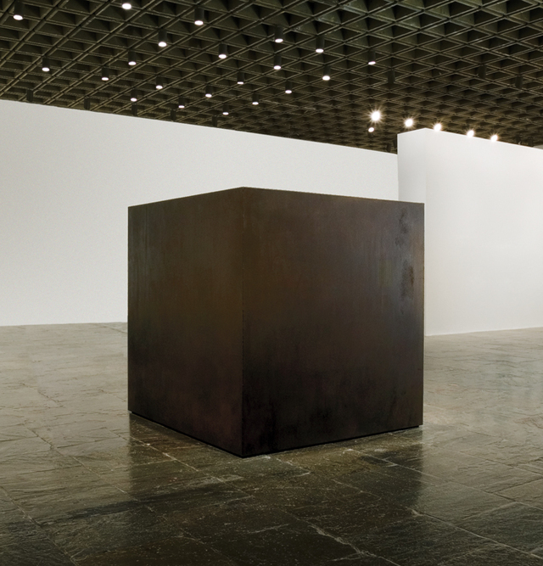
Tony Smith 1912-80
Die 1962

Slide 17
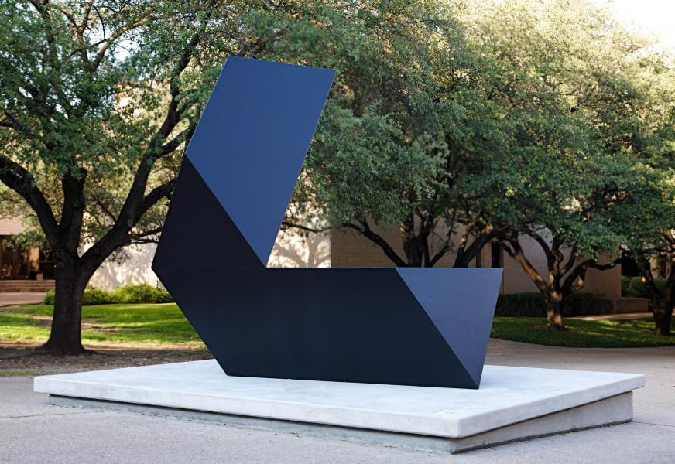
Amaryllis 1964

Slide 18
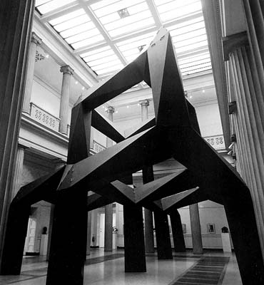
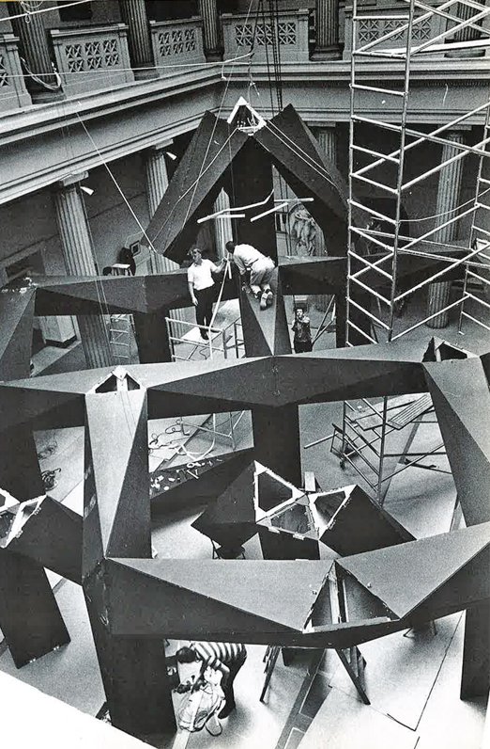
Smoke 1967

Slide 19
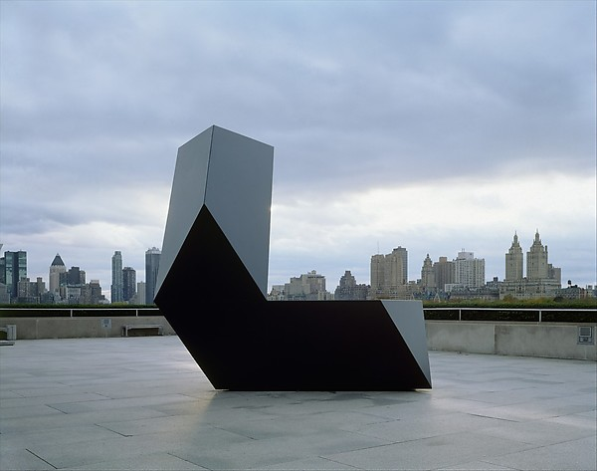
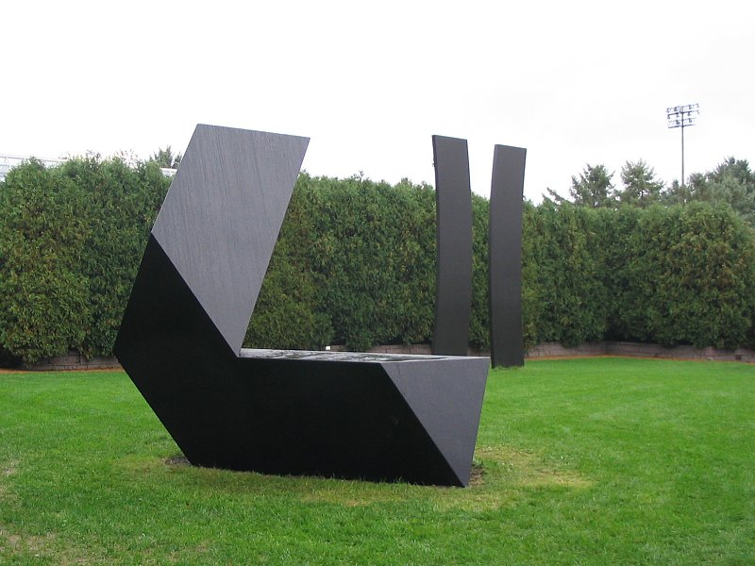
http://museumofthegoldenratio.org/tony_smith.htm

Slide 20
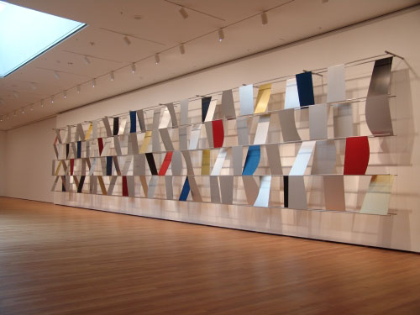
Ellsworth Kelly, Sculpture for a large wall 1956-57

Slide 21
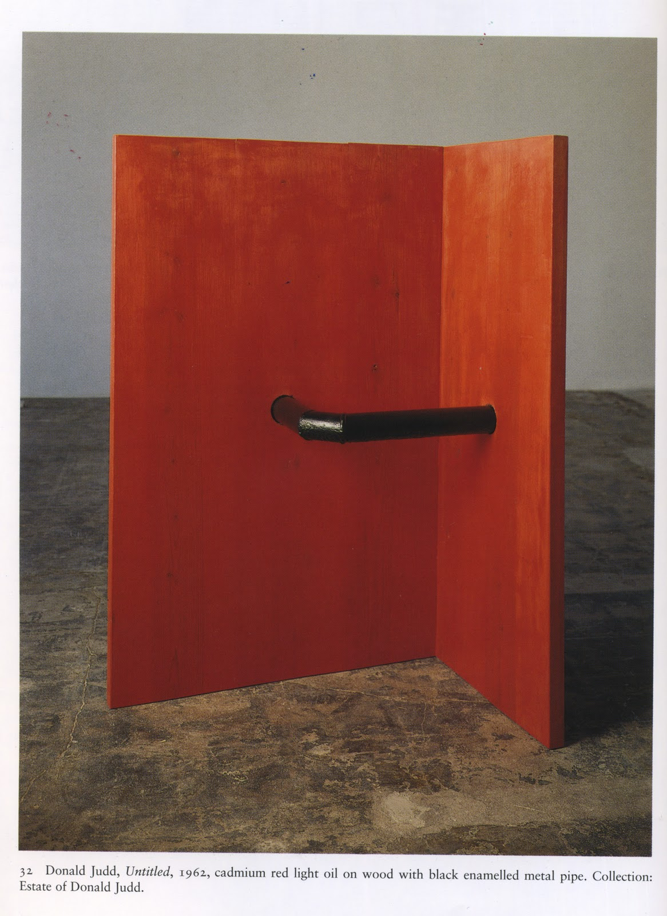
Donald Judd 1928-1994
Untitled 1962

Slide 22
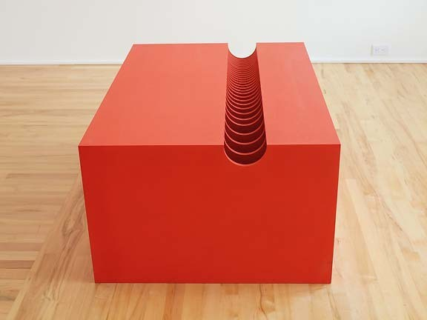
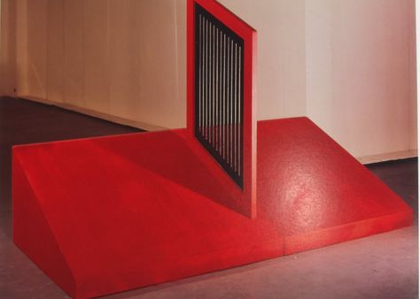
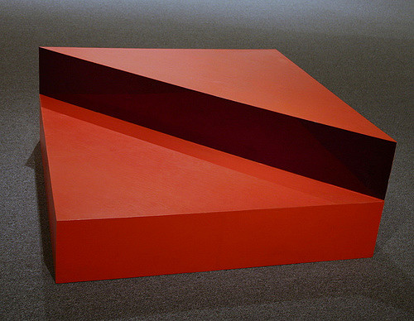

Slide 23
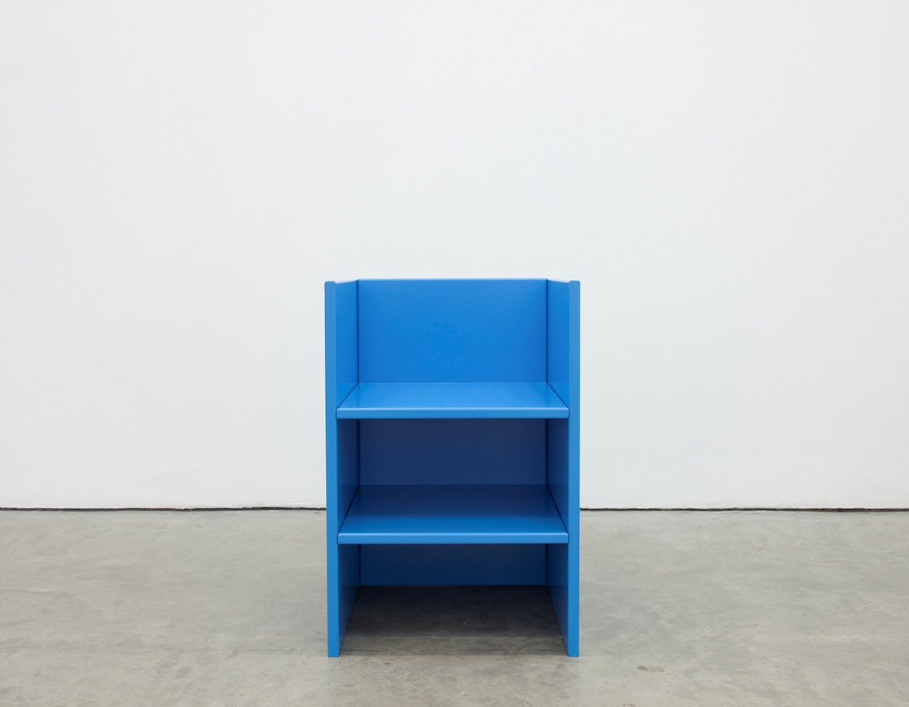
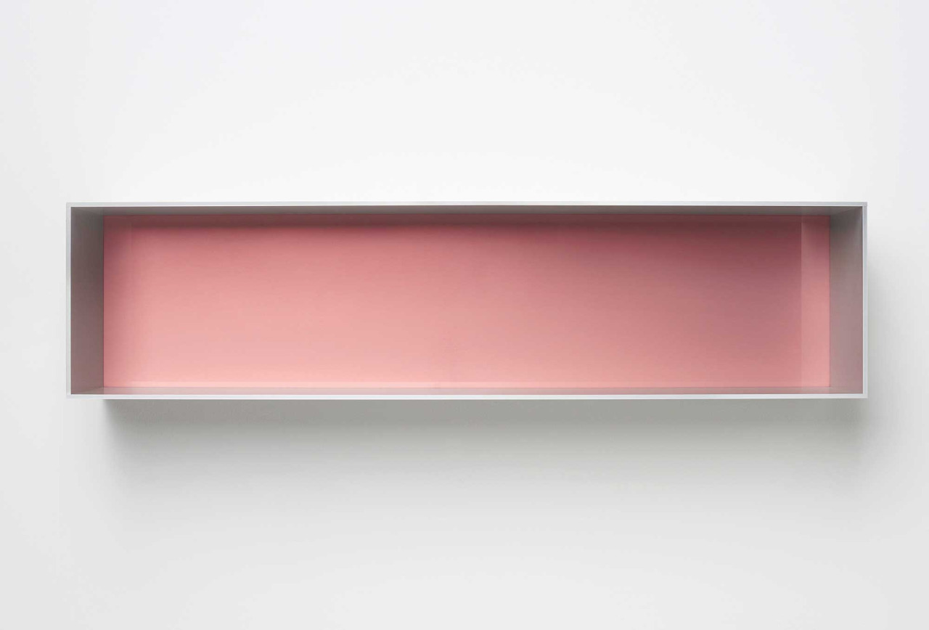

Slide 24
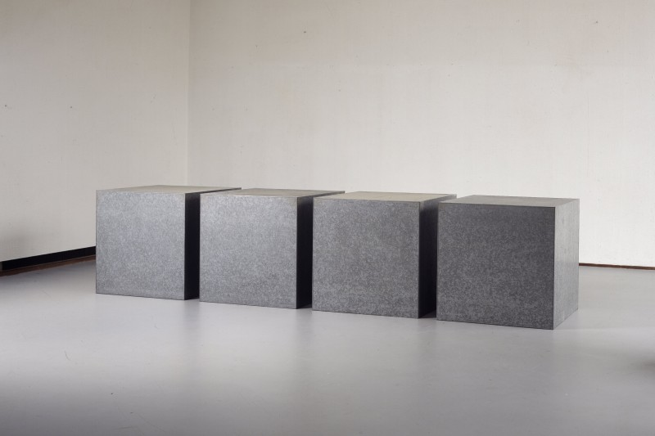
Minimal myth

Slide 25
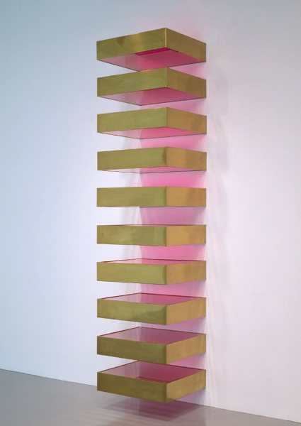
Untitled 1969
http://www.mnuchingallery.com/exhibitions/donald-judd

Slide 26
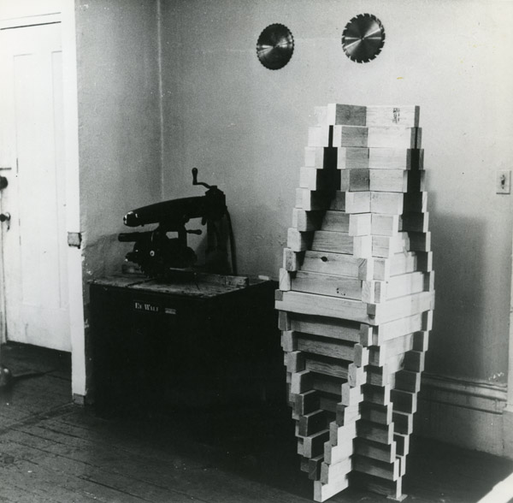
Carl Andre 1935-
Pyramid 1959

Slide 27
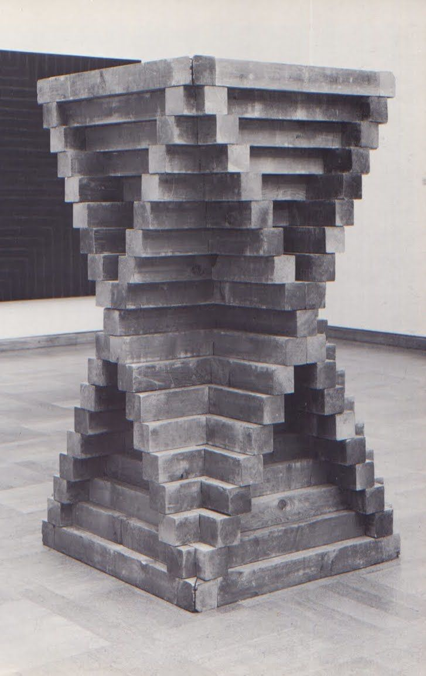
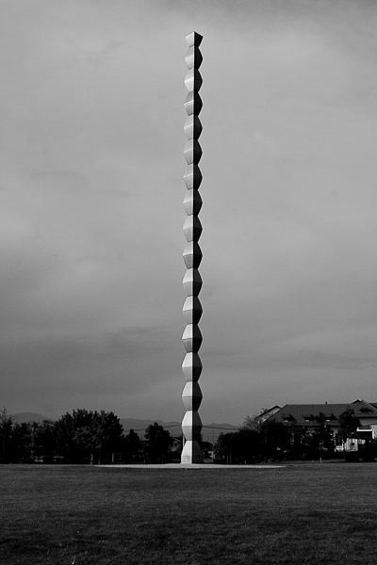
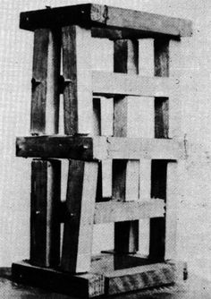

Slide 28
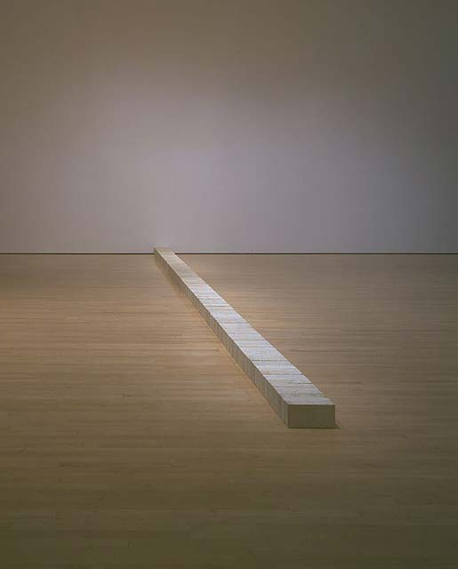
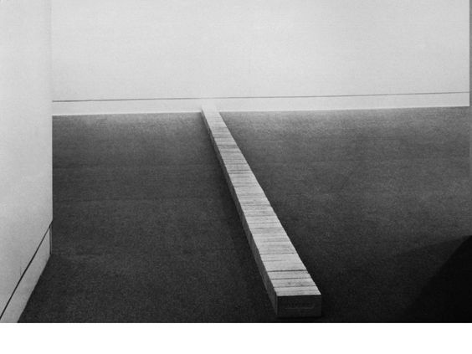
Lever 1966

Slide 29
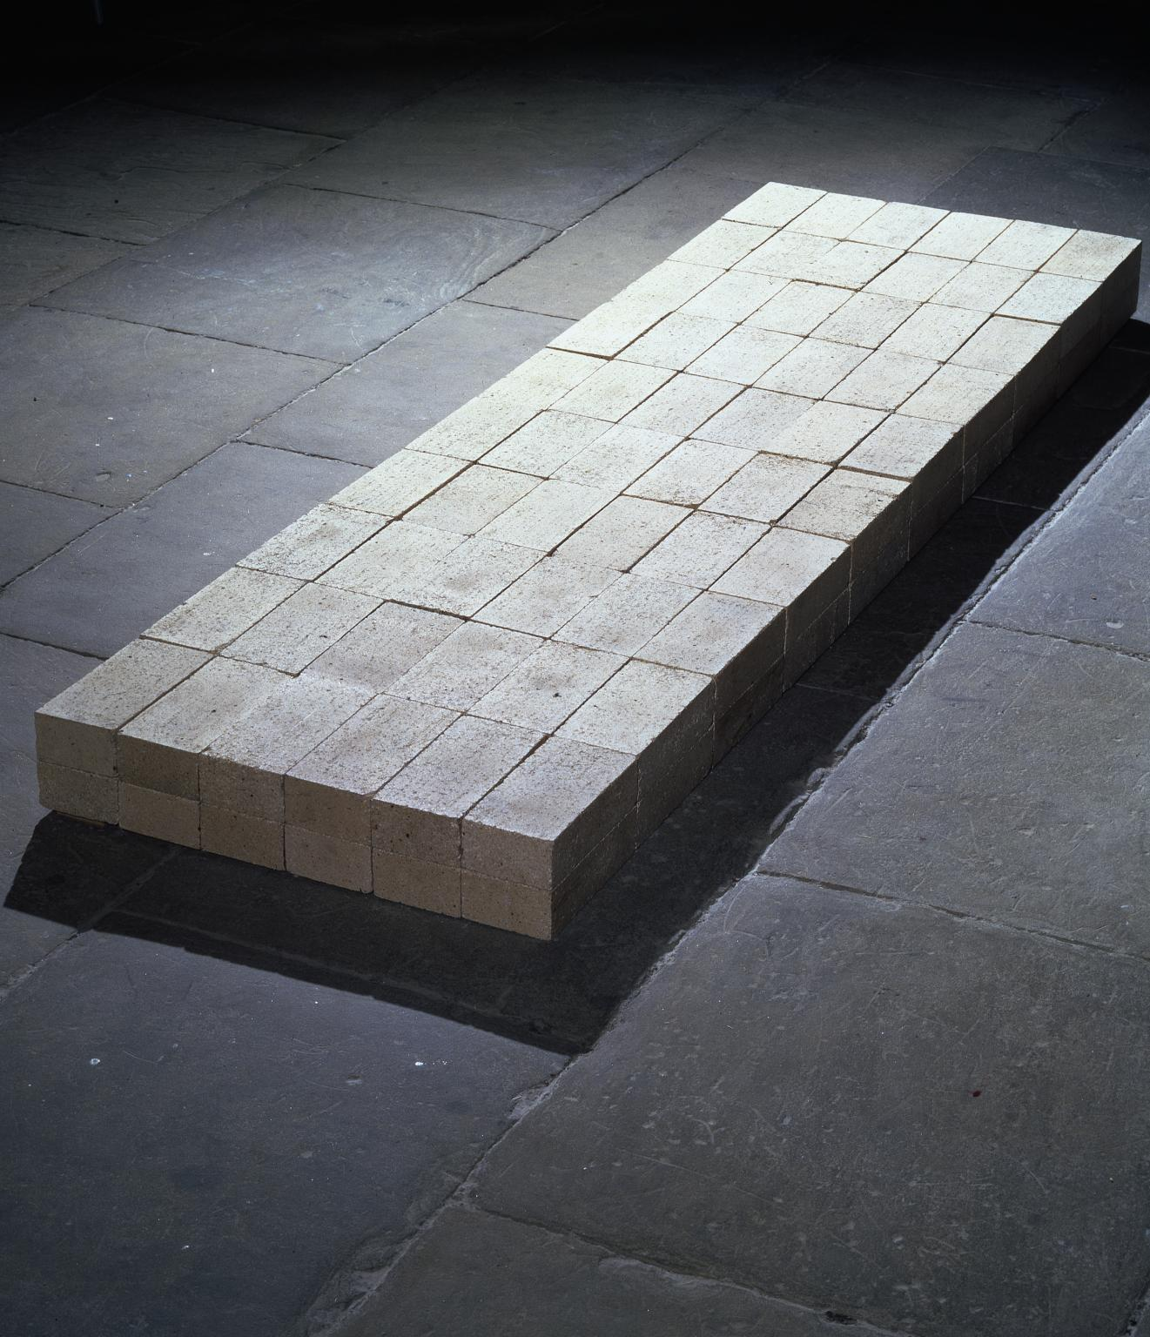
Equivalent VIII 1966

Slide 30
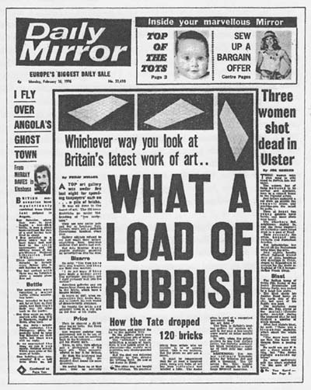
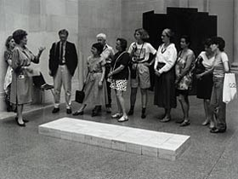

Slide 31
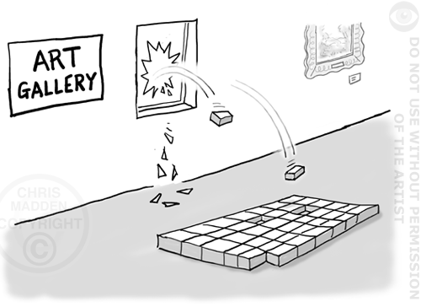
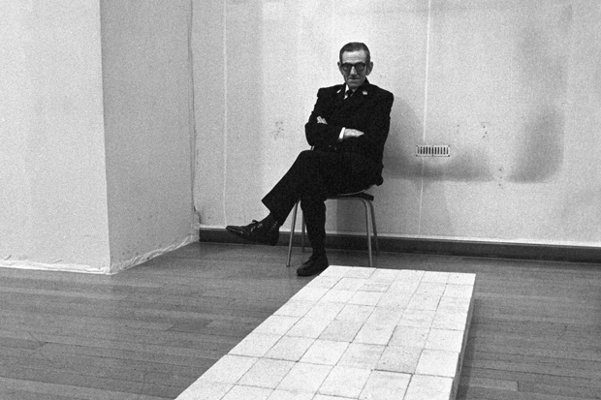
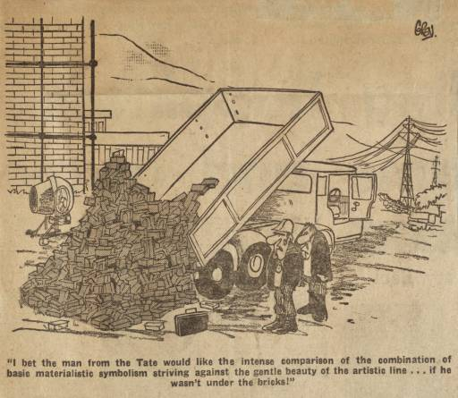

Slide 32
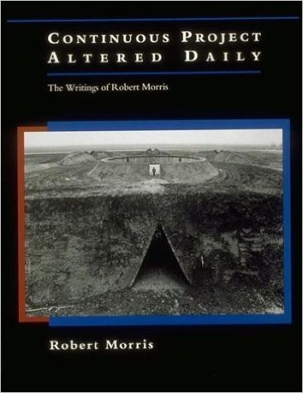
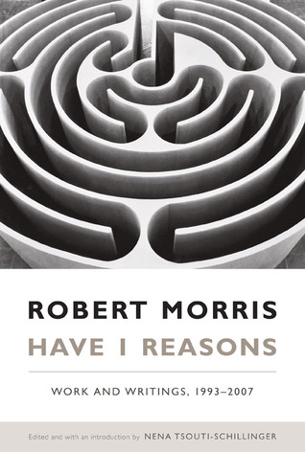
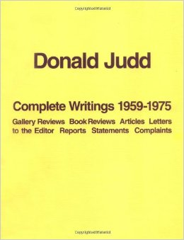
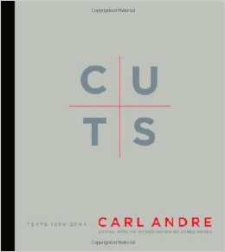

Slide 33
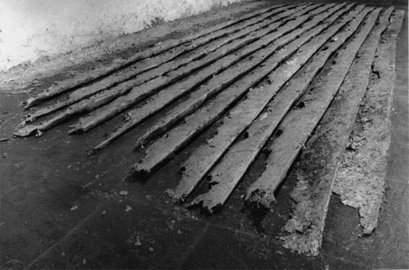
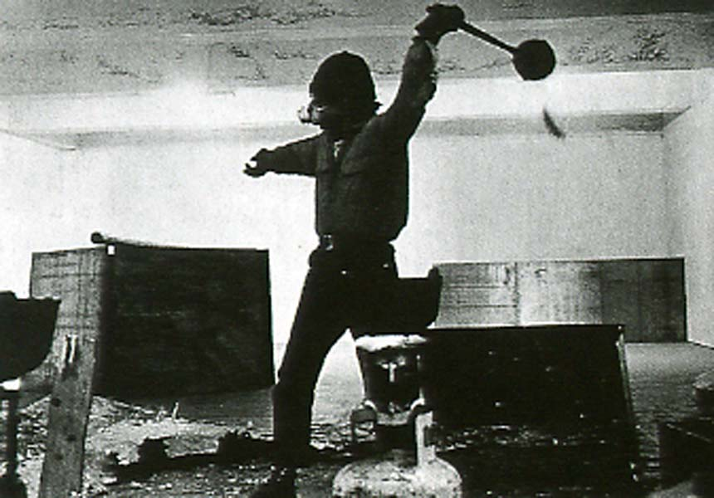
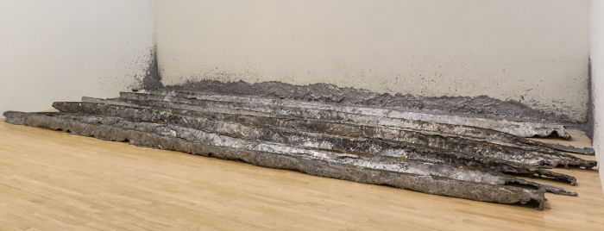
Richard Serra (1939-
Casting 1969

Slide 34
One top prop 1974-75

Slide 35
Circuit 1972

Slide 36
Delineator 1974-75

Slide 40
Sol Lewitt 1928-2007
Modular cube 1967

Slide 41
Modular open cube 1967

Slide 42
Incomplete open cubes 1974

Slide 43
Wall drawing 289, 1978

Slide 44
“Those who understand art only by what it looks like often do not understand very much at all.” Sol LeWitt, 1973

Slide 47
Walter de Maria 1935 - 2013
Death wall 1965

Slide 48
Cage II, 1965

Slide 49
Lightning Field 1977

Slide 50
Light and Space movement

Slide 51
Larry Bell 1939 -
Untitled 1967

Slide 53
Robert Irwin 1928 -
Untitled 1969

Slide 54
James Turrell 1943-
Afrum Proto 1966

Slide 55
James Turrell
Laar 1976

Slide 57
John McCracken 1934-2011

Slide 61
Georg Karl Pfahler 1926-2002
Farbraum objekte

Slide 62
Max Bill 1908-1994

Slide 64
Postminimalismus
Výstava Eccentric abstraction New York 1966

Slide 65
Eva Hesse 1936-1970

Slide 66
Several III 1965

Slide 67
Untitled or not yet 1966

Slide 68
Stratum 1967-68

Slide 69
Connection 1969

Slide 70
Right after 1969

Slide 71
Contingent 1969

Slide 73
Repetitition Nineteen III

Slide 74
Untitled 1970
http://www.mnuchingallery.com/exhibitions/donald-judd

Slide 75
https://www.youtube.com/watch?v=d8OYANo8Sdg

Slide 76
Unitled 1967-69

Slide 77
Yayoi Kusama 1929-

Slide 80
https://www.youtube.com/watch?v=n6wnhLqJqVE

Slide 81
Accumulation no. 1, 1962

